Slide 1




Bài 39:
ÔN TẬP CÁC SỐ VÀ PHÉP TÍNH TRONG PHẠM VI 100

Slide 2
Tiết 2

Slide 3
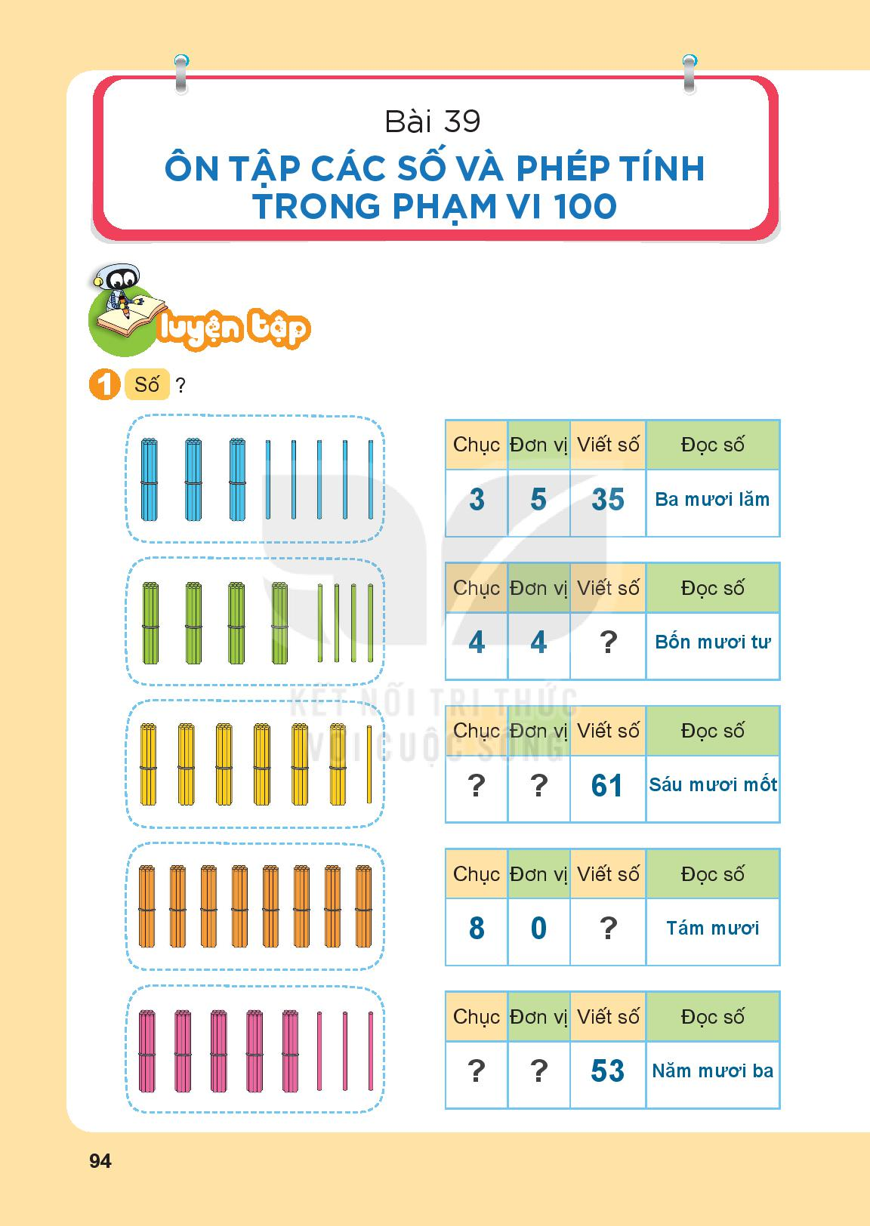
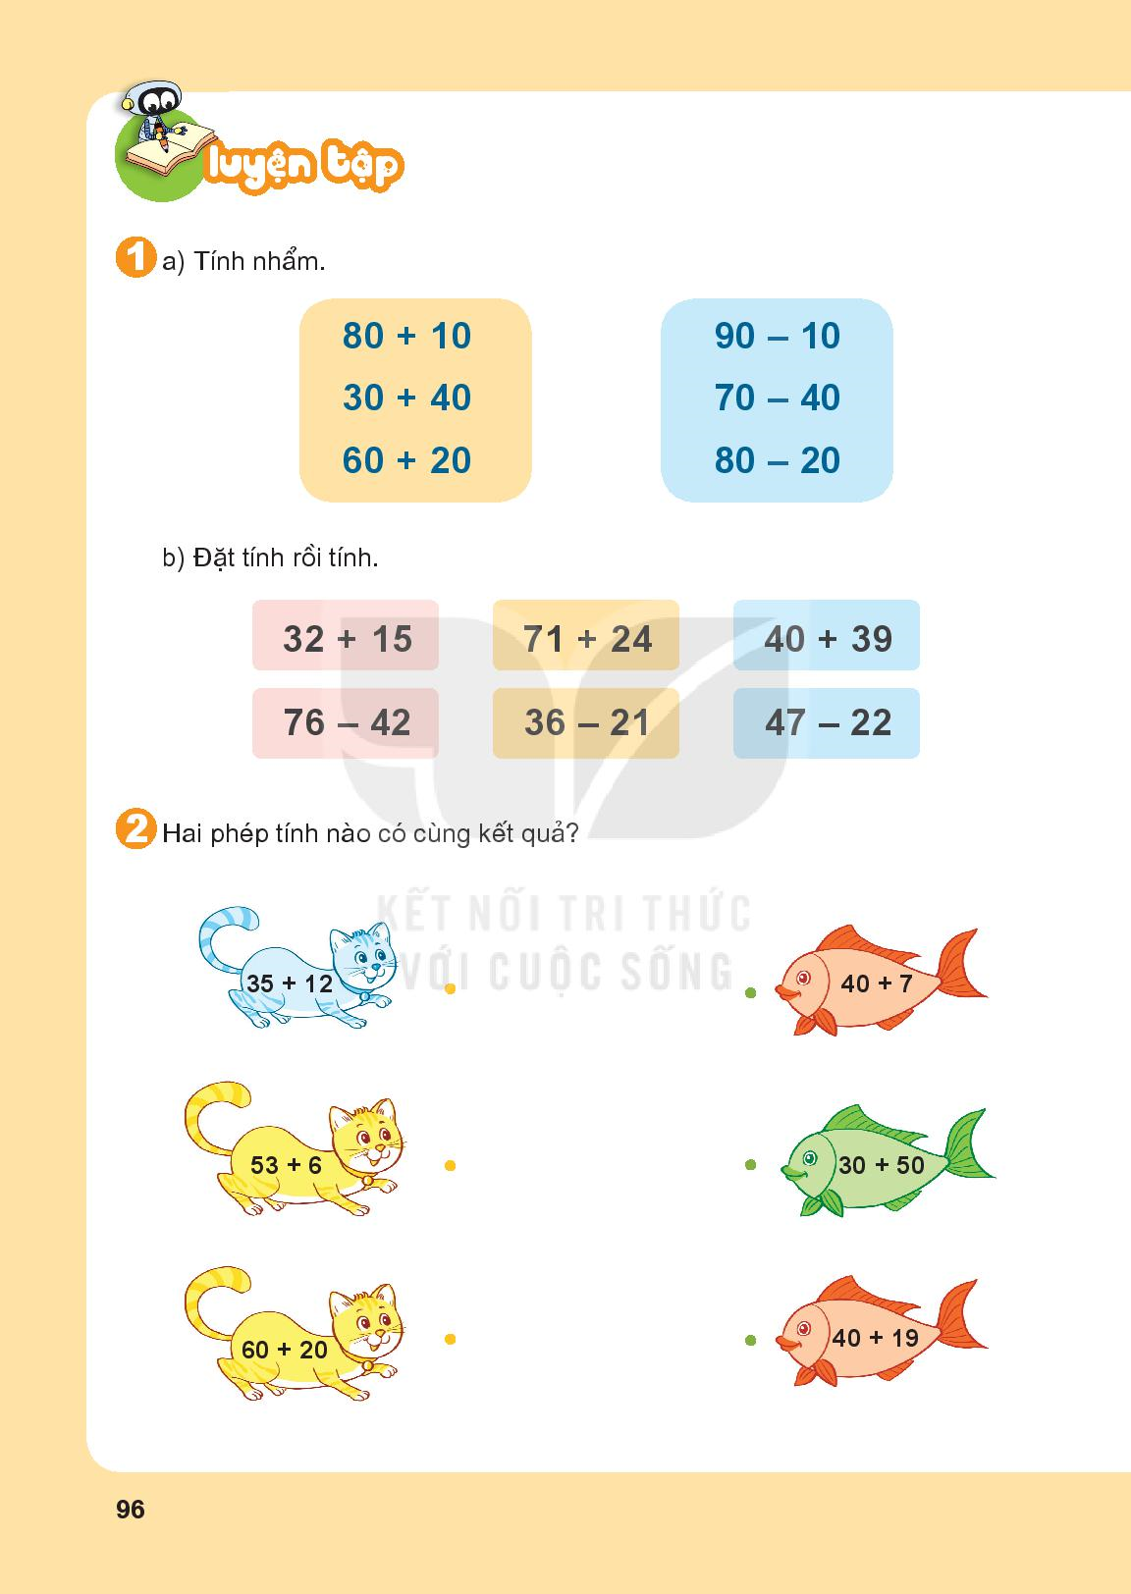

Slide 4
80 + 10 =
90
80
30 + 40 =
60 + 20 =
90 – 10 =
70 – 40 =
80 – 20 =
70
30
80
60

Slide 5
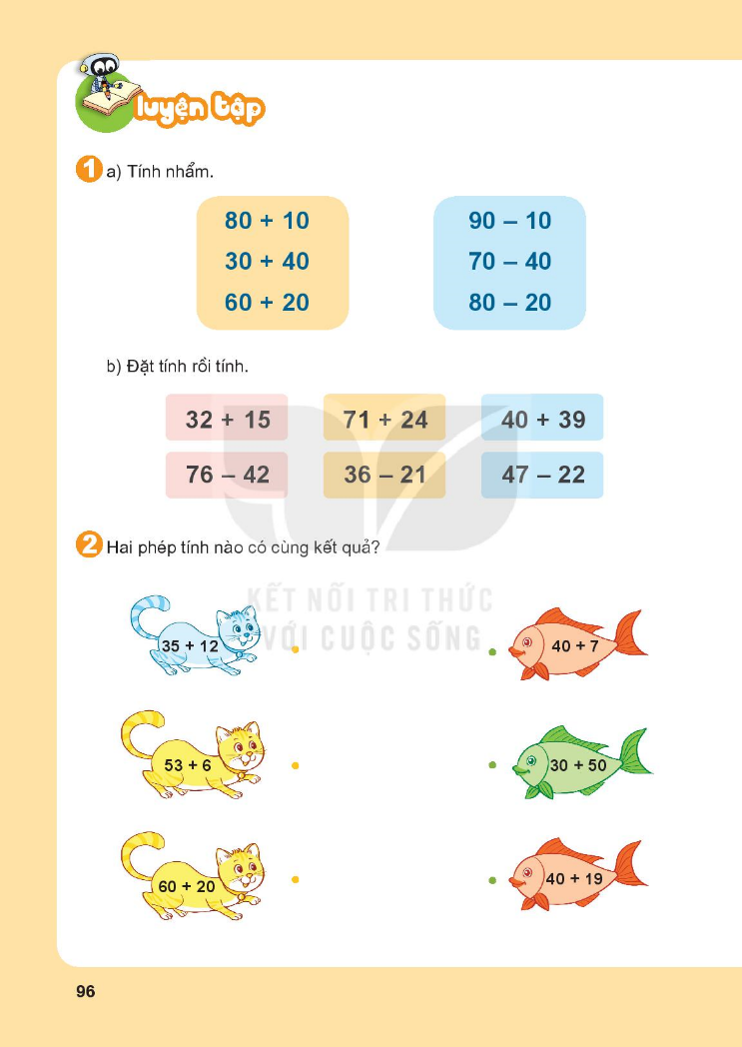

Slide 6
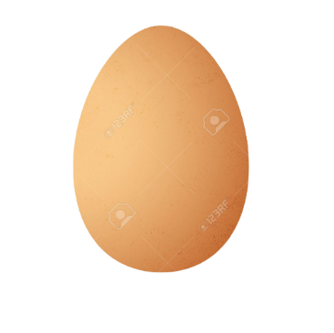

b, Đặt tính rồi tính:
32
15
71
24
40
39
+
+
+
95
79
47
76
42
36
21
47
22
-
-
-
34
15
25

Slide 8
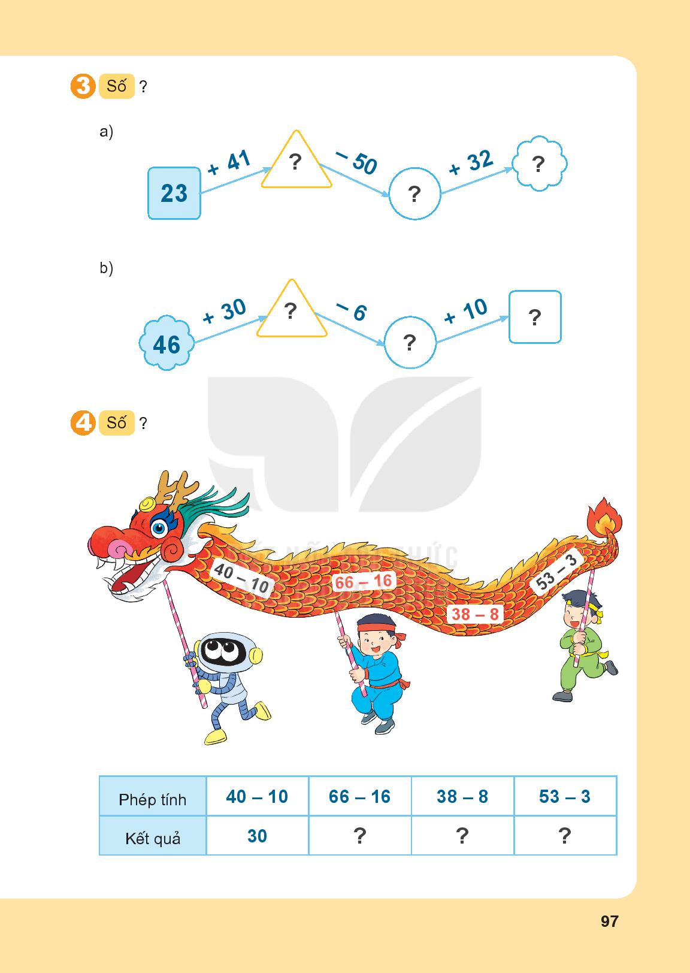
a)
64
46
14

Slide 9
b)
76
80
70

Slide 10
50
30
50

